Slide 1
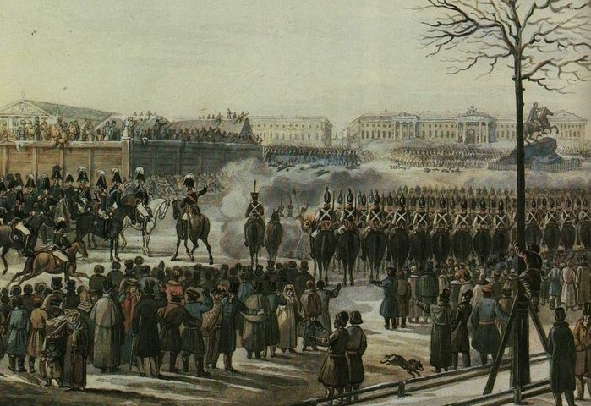
Движение декабристов

Slide 2
Кто они?
Декабристы-участники российского дворянского оппозиционного движения, члены различных тайных обществ второй половины 1810-х –первой половиины1820-х г.г., организовавшие антиправительственное восстание в декабре 1825г. И получившие название по месяцу восстания.

Slide 3
Причины, условия и идейные основы движения декабристов
Европейская философия Просвещения( учение Дж. Локка, ш. Монтескье, Д.Дидро и др.)
Специфика международной обстановки ( волна революционных и национально-освободительных выступлений в Европе->Французская революция XVIIIв., революции в Испании и Италии 1820-1821г.г. и др.)
Отечественная война 1812г., знакомство с экономическим положение и социальным устройством стран Западной Европы в ходе Зарубежного похода русской армии 1813-1814г.г.
Патриотический подъем и рост национального самосознания в России.
Российская действительность: бесправие основной массы населения, господство крепостного права.

Slide 4
Причины, условия и идейные основы движения декабристов
Оживление общественной мысли в связи с либеральными обещаниями императора Александра I о преобразовании государственного строя.
Идеи русских просветителей конца XVIII-начала XIXв.( Н.И. Новиков, А.Н. Родищев)->ненависть к деспотизму, рабству, гражданскому неравенству.
Нерешительность Александра I в проведении реформ-> разочарование части общества во внутренней и внешней политике правительства.
Увлечение искусством романтизма с его культом сильных личностей, борющихся за справедливость.

Slide 5
Первые тайные организации
Название, годы, место | Количество членов, представители | Программа
«Союз спасения» 1816-1817 гг. Петербург | 30 человек А .Н. Муравьёв- создатель. Н. М. Муравьёв, С. И. Муравьёв – Апостол, М. И. Муравьёв –Апостол, С. П. Трубецкой, И. Д. Якушкин. В 1817 году вступил энергичный П. И. Пестель. | Ликвидация крепостничества и введение конституции. Принят устав и общество изменило название на «Общество истинных и верных сынов Отечества»
«Союз благоденствия» 1818- 1821гг. Москва, Петербург | 200 человек Все члены общества «Союза спасения» Детально разработанный устав «Зеленая книга». Из двух частей . Первая: «распространение просвещения, занятие должностей гражданских членами тайного общества» | Вторая часть- «сокровенная цель»-введение конституции , отмена крепостного права, равенство граждан перед законами, гласность, ликвидация рекрутчины, отмена военных поселений.

Slide 6
Название, годы, место | Количество членов, представители | Программа
Южное общество 1821 – 1825 гг. Тульчин ,Украина Тульчинская, Каменская и Васильковская управы . | Во главе Коренная Дума или Директория П.И.Пестель А. Ю. Юшновский, | «Русская правда» П.И. Пестеля. Республика, отмена крепостного права, широкий круг гражданских прав.
Северное общество 1822-1825 гг. Петербург | Н.М.Муравьёв С.П.Трубецкой, Н.И. Тургенев, Е.П.Оболенский, М.С.Лунин, И. И. Пущин, К.Ф.Рылеев и др. | «Конституция» Н.М. Муравьева .Конституционная монархия, отмена крепостного права, широкий круг гражданских прав.

Slide 7
Название, годы, место | Количество членов, представители | Программа
Общество соединённых славян 1823 – 1825 гг. Новгород – Волынский В 1825 г. вошли в состав Южного общества. | А.Борисов, П.Борисов, Ю. Люблинский, И.Горбачевский и др. | Борьба против крепостничества и деспотизма, за создание демократической федерации славянских народов. Установление всеобщего гражданского равенства.

Slide 8
Авторы программы «Южного общества»
Имя при рождении: Павел Иванович Пестель
Род деятельности:
Полковник, декабрист, масон
Дата рождения:
24 июня (3 июля) 1792
Место рождения: Москва, Российская империя
Дата смерти: 13 (25) июля 1826 (34 года)
Место смерти: Санкт-Петербург , Российская империя
Награды и премии: золотая сабля

Slide 9
Авторы программы «Северного общества»
Имя при рождении: Никита Михайлович Муравьёв
Род деятельности: декабрист , капитан Гвардии Генерального штаба, масон
Дата рождения: 19 (30) августа 1795
Место рождения: Санкт-Петербург
Дата смерти: 10 (28) апреля 1843 (47 лет)
Место смерти: Урик Иркутской губернии .
Супруга: Александра Григорьевна Муравьёва
Дети: Екатерина, Михаил, Елизавета, Софья, Ольга, Аграфена
Награды и премии: орден Святой Анны, орден Святого Владимира

Slide 10
Программные положения. Сравнение
Северное общество | Основные программные положения | Южное общество
«Конституция» Н.М.Муравьёва |  | «Русская правда» П.И.Пестеля
Отменяется | Крепостное право | Отменяется
Неприкосновенность помещичьих земель | Земля | Общее достояние, делиться на помещичью и частную
Отменяются | Сословия | Отменяются
Федеративное | Государственное устройство | Унитарное
13 держав и 2 области | Административное деление | 10 областей и 3 уезда
Широкий круг гражданских прав | Демократические права | Широкий круг гражданских прав

Slide 11
Северное общество | Основные программные положения | Южное общество
«Конституция» Н.М.Муравьёва |  | «Русская правда» П.И.Пестеля
Конституционная монархия | Форма правления | Республика Диктатура Временного верховного правления на 10-15 лет
Ценз пола, возраста, имущества и образования | Избирательное право | Ценз пола и возраста
Военный переворот | Средство достижения цели | Военный переворот

Slide 12
Государственное устройство в программных проектах будущих декабристов.
«Конституция» Н.М.Муравьёва
Законодательная
Судебная
Исполнительная
Народное вече
ВЕРХОВНОЕ СУДИЛИЩЕ
Император
Законотворчество, утверждаемое императором
Вся полнота исполнительной власти, верховный главнокомандующий

Slide 13
Государственное устройство в программных проектах будущих декабристов.
«Русская правда» П.И.Пестеля
Законодательная
Блюстительная
Исполнительная
НАРОДНОЕ ВЕЧЕ
ВЕРХОВНЫЙ СОБОР
ДЕРЖАВНАЯ ДУМА
Вся полнота законодательной власти
Контроль за исполнительной властью, утверждение законов
Вся полнота исполнительной власти

Slide 14
Подготовка к выступлению
Весной 1824 г. Проект Пестеля об объединении двух обществ , в итоге договоренность о совместном выступлении летом 1826 г.
В конце 1825 члены Южного общества развернули агитационную работу среди солдат с целью подготовки их к предстоящему выступлению.
Александру I поступил донос, отдал приказ о выявлении членов тайного общества

Slide 15
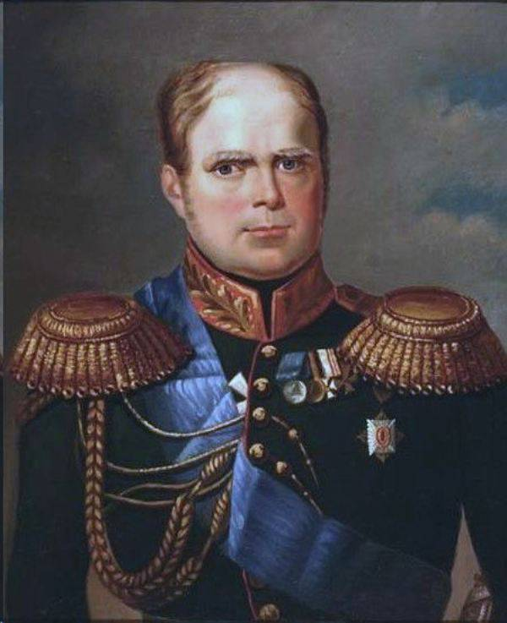
Династический кризис
Осенью 1825 г. Александр I внезапно заболел и 19 ноября умер в городе Таганроге. Известие о смерти Александра I пришло в Петербург 27 ноября.
У императора сыновей не было, наследником престола считался его брат Константин Павлович. Однако в 1822 г. Константин отказался от своих прав на престол из-за морганатического брака с полькой Иоанной Грудзинской или по причине «неспособности к правлению».

Slide 16
Династический кризис
По закону права наследования переходили к следующему брату царя — Николаю, о чем был издан специальный манифест. Но этот документ опубликован не был, о нем знали лишь 3—4 человека.
Поэтому, когда 27 ноября 1825 г. весть о смерти императора достигла Петербурга, столица, а затем и вся страна стали присягать императору Константину. Сам он, будучи наместником в Польше, находился в Варшаве.

Slide 17
Николай Павлович 1825- 1855

Slide 18
Династический кризис
Николай, который знал об отречении брата, при первых сообщениях о болезни Александра собрал ближайшее окружение и объявил о своих правах на престол. Однако против этого выступили генерал-губернатор Петербурга М. А. Милорадович и член Государственного совета адмирал Н. С. Мордвинов, заявившие, что отречение Константина, сделанное им в частном порядке, не имеет силы и должен быть издан манифест об этом. До этих пор следует присягать известному всему народу наследнику.
Николай был вынужден первым присягнуть Константину. Тот, узнав о смерти Александра, подтвердил свой отказ занять престол, но не спешил издавать специальный манифест на этот счет. Почему? Это историческая загадка.
Лишь в конце декабря в столицу поступили письма Константина, где он официально отказался от своих прав. Пока гонцы скакали из Петербурга в Варшаву и обратно, заминка с вступлением нового императора на престол привела к растерянности в Петербурге, чем и решили воспользоваться члены тайных обществ.

Slide 19
14 декабря 1825 года
План восстания:
1.Вывести войска петербургского гарнизона на Сенатскую площадь и принудить Сенат объявить введение конституционного правления
2.Не дать присягнуть на верность Николаю I сенаторам и заставить его подписать «Манифест к русскому народу».
Предполагалось захватить Петропавловскую крепость, Зимний дворец, арестовать царскую семью
3.Диктарором назначался граф С. П. Трубецкой.

Slide 20
Восстание декабристов
В реальной жизни все получилось совсем иначе, чем планировалось. Предупрежденный о готовящемся выступлении Николай провел присягу Сената, Синода и Госсовета ночью.
П. Г. Каховский, которому было поручено в случае необходимости убить Николая, отказался это сделать. Диктатор С. П. Трубецкой вовсе не прибыл к войскам, и они оказались без руководства.
На Сенатскую площадь утром 14 декабря были выведены и построены в каре лишь две роты Московского полка, к середине дня подошли еще около 1100 моряков Гвардейского флотского экипажа и шесть рот Лейб-гренадерского полка (всего свыше 3 тыс. человек).

Slide 21
Схема расстановки войск на Сенатской площади

Slide 22
Ход событий
В 11 утра на Сенатскую площадь были выведены Александром и Михаилом Бестужевым и Д.А. Щепиным-Ростовским 800 солдат, которые были построены в каре вокруг памятника Петру I.
К 13.00 к Московскому полку присоединились матросы гвардейского экипажа под командованием Н. Бестужева.
Затем Гренадерский полк.
Всего 3000 солдат под командованием 30 офицеров. Ждали Трубецкого, он не явился.
Измена.
Популярный среди солдат герой войны 1812 г. генерал- губернатор Петербурга М. А. Милорадович пытался убедить рядовых участников выступления в том, что их обманывают. Однако он был смертельно ранен Каховским. Далее на уговоры посланы Петербургский митрополит Серафим и Киевский митрополит Евгений. Пока шли уговоры Николай стянул 9000 солдат пехоты и 3000 конных. .К 6 часам вечера все было кончено..

Slide 23
Причины неудачи выступлений
Ставка на заговор и военный переворот ограничили возможность достижения цели-узкая социальная база.
Неподготовленность российского общества к решительным переменам.
Несогласованность действий членов «Южного» и «Северного» обществ.
Пассивность восставших
Недостаточность пропагандистской деятельности декабристов.

Slide 24
Восстание Черниговского полка
После получения известия о разгроме выступления в Петербурге члены Южного общества организовали восстание Черниговского полка (возглавил С. И. Муравьев-Апостол ) на Украине (29 декабря 1825 г. — 3 января 1826 г.), которое было быстро разгромлено.

Slide 25
Расправа над декабристами
К следствию и суду было привлечено 579 человек, из которых 80% были военными. Процесс проходил в строгой тайне и в быстрые сроки. Работу Следственной комиссии направлял сам император. Из всех подследственных Пестель, Муравьев- Апостол, Бестужев-Рюмин, Каховский и Рылеев были поставлены «вне разрядов» и приговорены к четвертованию. Однако боязнь прослыть «дикарем» в «просвещенной» Европе привела к тому, что Николай заменил эту средневековую казнь повешением. 13 июля 1826 г. пять декабристов были казнены в Петропавловской крепости. Свыше ста декабристов были сосланы на каторгу и на вечное поселение в Сибирь.

Slide 26
. Расправа над декабристами
Листок А.С.Пушкина

Slide 27
Расправа над декабристами
579 привлечено к следствию по делу декабристов;
318 арестовано;
289 признаны виновными;
121 предан Верховному суду;
5 казнены;
Остальные приговорены к каторжным работам, сосланы в Сибирь. Многих офицеров разжаловали в солдаты и отправили на Кавказ, где шла война с горцами. Туда же был направлен весь Черниговский полк.
Монумент декабристам на месте их казни в кронверке
Петропавловской крепости

Slide 28
Историческое значение восстания декабристов
Говоря о значении восстания декабристов, В.О. Ключевский отмечал: «Декабристы важны не как заговор, не как тайное общество, это нравственно-общественный симптом, вскрывший обще-ству недуги, которых оно само в себе не подозревало; это целое настроение, охватившее широкие круги, а не 121 человек только, признанных виновными и осужденных по нескольким степеням виновности».
Декабристы были первыми русскими дворянскими революционерами, открыто выступившими против самодержавия. Поражение декабристов еще больше увеличило противоречие между властью и дворянской интеллигенцией. Выступление декабристов не было понято крестьянством, а их поражение воспринималось как справедливая кара дворянам, якобы препятствовавшим отмене неволи. Надежды на освобождение крестьяне пока возлагали на доброго царя-батюшку. Неприятие народными массами, значительной частью дворянства движения декабристов помогало борьбе царизма с либеральными и революционными течениями, проводить реакционную политику.
Декабристы имели определенный шанс ускорить развитие страны по пути создания государственности западного образца. Поражение декабристов и исключение из активной политической жизни лучших, честнейших, преданнейших людей России явилось национальной трагедией.
Восстание декабристов было частью международного революционного процесса, охватившего Европу в 20-х гг. XIX в. Выступая против царизма, ставшего жандармом Европы, декабристы тем самым нанесли удар по принципам Священного союза в этом международное значение движения декабристов.
Основные программные положения – ликвидация самодержавия, крепостничества, сословного строя, введение республики и другие – отражали насущные потребности времени.
Взятые на вооружение и развитые новыми поколениями русских революционеров, они сохраняли свое значение на всех этапах освободительного движения.
Значителен вклад декабристов в развитие передовой русской культуры. Их идеи оказали огромное воздействие на творчество А.С.Пушкина, А.С.Грибоедова, А.И.Полежаева. Среди самих декабристов были выдающиеся писатели и поэты, ученые и художники, крупные военные деятели. Сосланные на каторгу и в ссылку, они не изменили своим убеждениям, находились в курсе общественно-политических событий как в России, так и за рубежом, они внесли крупный вклад в развитие культуры и просвещения народов Сибири.
Таким образом, декабристами впервые была совершена попытка изменить социальную и политическую систему России. Их идеи и деятельность оказали существенное влияние не только на развитие общественной мысли, но и на весь дальнейший ход русской истории.

Slide 29
Историческое значение движения декабристов
В Лондоне Герцен и Огарёв будут издавать журнал «Колокол», где на обложке будут портреты пятерых казнённых декабристов: Пестеля, Муравьева- Апостола, Бестужева-Рюмина, Каховского и Рылеева.

Slide 30
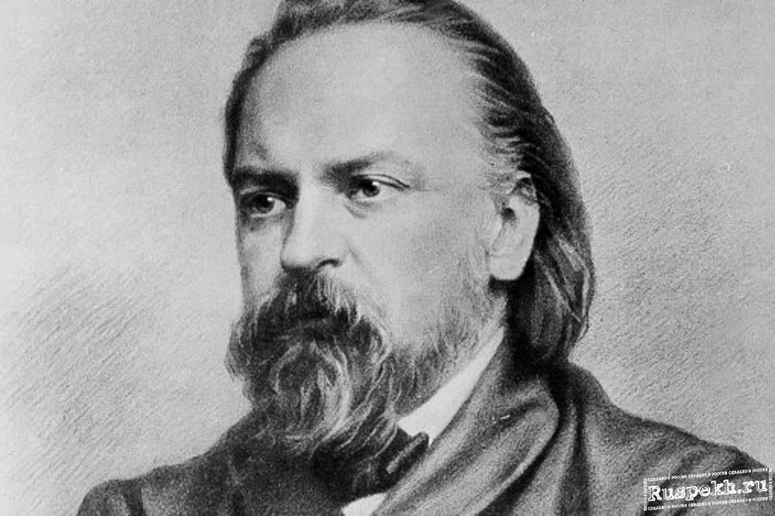
А.И. Герцен в статье «О развитии революционных идей в России» писал: «…Люди 14 декабря, фаланга героев, вскормленная, как Ромул и Рем, молоком дикого зверя… Это какие-то богатыри, кованные из чистой стали с головы до ног, воины-сподвижники, вышедшие сознательно на явную гибель, чтобы разбудить к новой жизни молодое поколение и очистить детей, рожденных в среде палачества и раболепия»

